Slide 1

Kebutuhan Pasar akan Desain
Sabiqul Iman, S.AB, M.SI

Slide 2

Memahami Audiens & Pasar
Banyak produk dan layanan “dapat dibuat”, mereka dapat diciptakan, dikembangkan dan dibuat sebagai bagian dari proses desain, tapi belun tentu “bisa dipasarkan”.

Slide 3

kuncinya
Memahami audiens dan pasar merupakan kunci bagaimana desain dapat secara kreatif menghasilkan solusi bisnis yang layak dan sama-sama bagaimana pemasaran dapat merespon suatu desain inovasi untuk menghasilkan proposisi bisnis yang layak.

Slide 4

Pemasaran & Desain
Proses manajemen yang bertanggungjawab untuk mengidentifikasi, mengantisipasi dan memuaskan kebutuhan pelanggan secara menguntungkan. (Chartered Institute of Marketing)
Mengidentifikasi kesempatan, mengantisipasi dan memenuhi kebutuhan, menciptakan diferensiasi, mendapatkan keunggulan kompetitif, menghasilkan pendapatan dan menambah nilai
Pemasaran

Slide 5
pemasaran & desain
Desain, menciptakan nilai melalui inovasi, peningkatan fungsionalitas, diferensiasi merek dan pengalaman pelanggan yang berkualitas, dan oleh karena itu juga memainkan peran kunci dalam organisasi
Desain dan departemen pemasaran sering bekerjasama/kolaborasi untuk menunjang kebutuhan bisnis. Namun bagaimana caranya mereka bekerja sama akan bergantung pada sifat organisasi dan peluang pasar yang tersedia
Desain

Slide 6
Page 5
Desain memiliki peluang pasar yang luas dan terus berkembang. Desain dibutuhkan di berbagai aspek kehidupan, mulai dari bisnis, industri, hingga budaya.
peluang pasar desain
1
desain grafis
2
desain produk
Desain grafis merupakan salah satu bidang desain yang paling populer. Desain grafis digunakan untuk membuat berbagai jenis karya visual, seperti logo, poster, iklan, kemasan produk, dan situs web.
Peluang pasar desain grafis sangat luas. Desain grafis dibutuhkan oleh berbagai jenis bisnis dan organisasi, mulai dari perusahaan besar hingga usaha kecil menengah
Desain produk merupakan bidang desain yang berfokus pada pengembangan produk. Desainer produk bertanggung jawab untuk menciptakan produk yang fungsional, aman, dan estetis.
Peluang pasar desain produk juga sangat luas. Desainer produk dibutuhkan oleh berbagai jenis industri, mulai dari industri manufaktur hingga industri jasa.

Slide 7
Desain memiliki peluang pasar yang luas dan terus berkembang. Desain dibutuhkan di berbagai aspek kehidupan, mulai dari bisnis, industri, hingga budaya.
peluang pasar desain
3
desain interior
4
desain arsitektur
Desain interior merupakan bidang desain yang berfokus pada penataan ruang interior. Desainer interior bertanggung jawab untuk menciptakan ruang yang nyaman, fungsional, dan estetis.
Peluang pasar desain interior juga sangat luas. Desainer interior dibutuhkan oleh berbagai jenis bangunan, mulai dari rumah, kantor, hingga hotel.
Desain arsitektur merupakan bidang desain yang berfokus pada perencanaan dan pembangunan bangunan. Desainer arsitektur bertanggung jawab untuk menciptakan bangunan yang fungsional, aman, dan estetis.
Peluang pasar desain arsitektur juga sangat luas. Desainer arsitektur dibutuhkan oleh berbagai jenis bangunan, mulai dari rumah, kantor, hingga gedung pencakar langit.

Slide 8
Desain memiliki peluang pasar yang luas dan terus berkembang. Desain dibutuhkan di berbagai aspek kehidupan, mulai dari bisnis, industri, hingga budaya.
peluang pasar desain
3
desain lainnya
Selain bidang-bidang desain yang telah disebutkan di atas, masih banyak lagi bidang desain lainnya yang memiliki peluang pasar yang luas. Misalnya, desain UX/UI, desain interaksi, desain animasi, desain game, desain fashion, desain komunikasi, dan desain komunikasi visual.

Slide 9
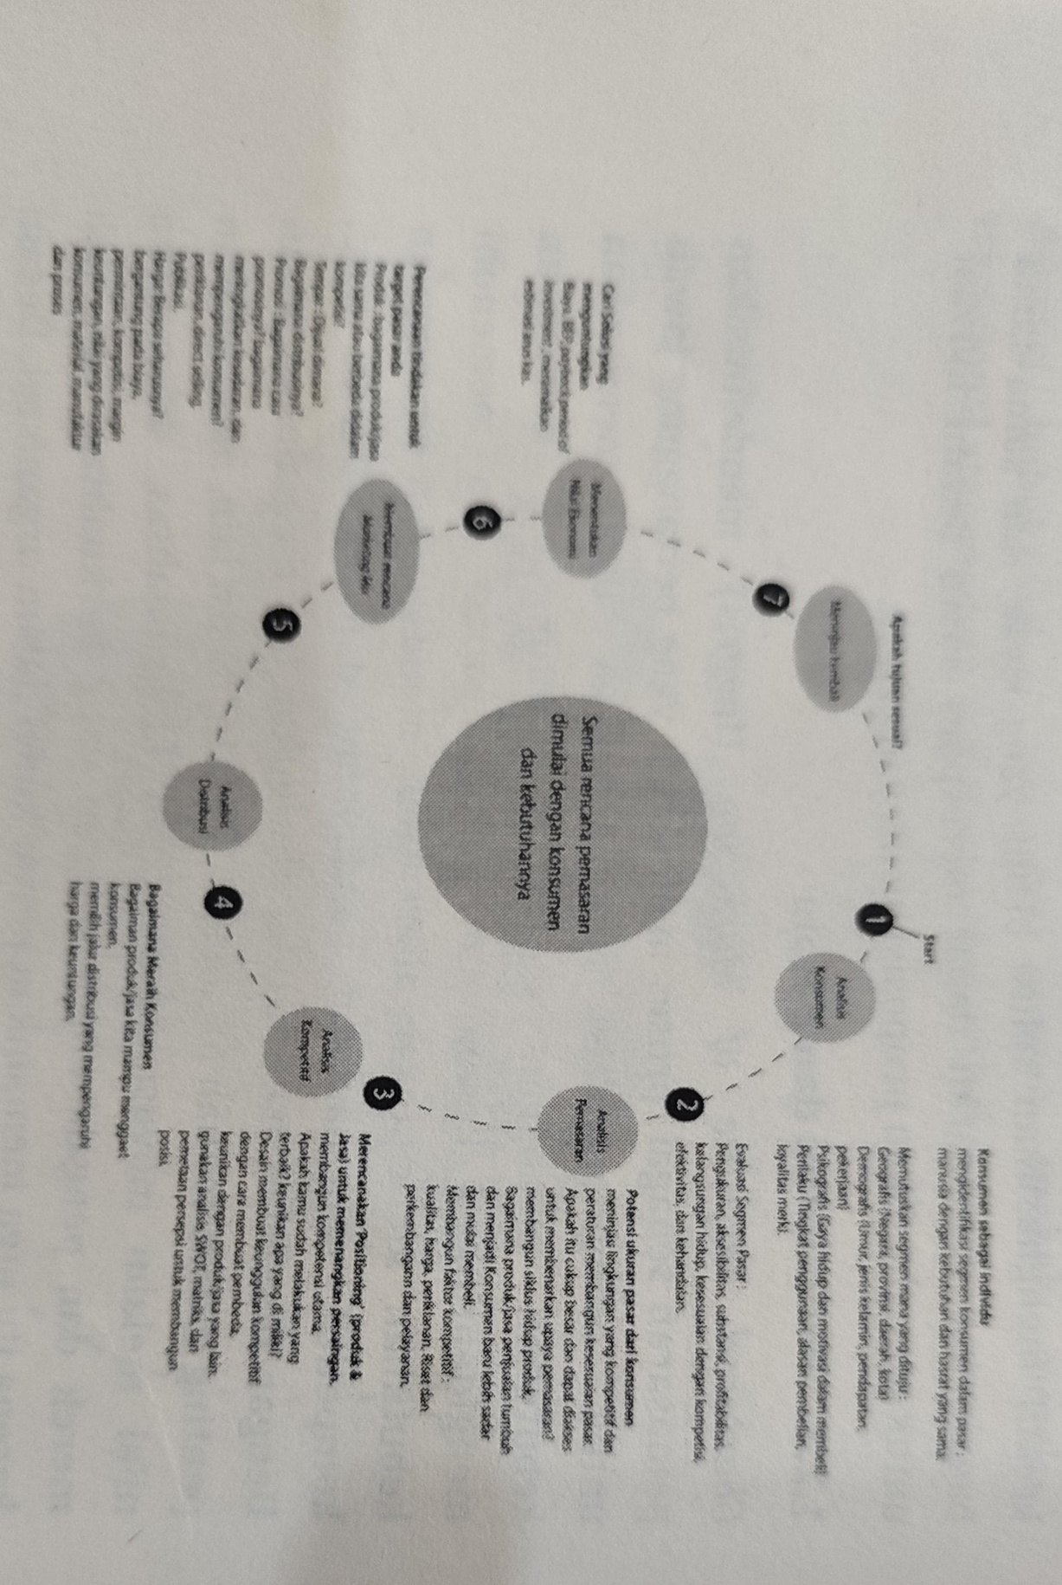
Rencana Pemasaran Produk Baru

